Slide 1

Budget collection system
预算收集系统
项目成员：王隆利、王春花、张海鑫、刘乾、邓尧远、曾婷燕、任世超
队名：强强联合队
Notes:
听起来像是课程设计，但是远远没有那么简单。下面我就开始介绍一下我们听起来简单的系统

Slide 2
CONTENTS
01
02
03
04
项目背景
现状分析
系统介绍
复盘&&收获

Slide 3

01
项目背景

Slide 4
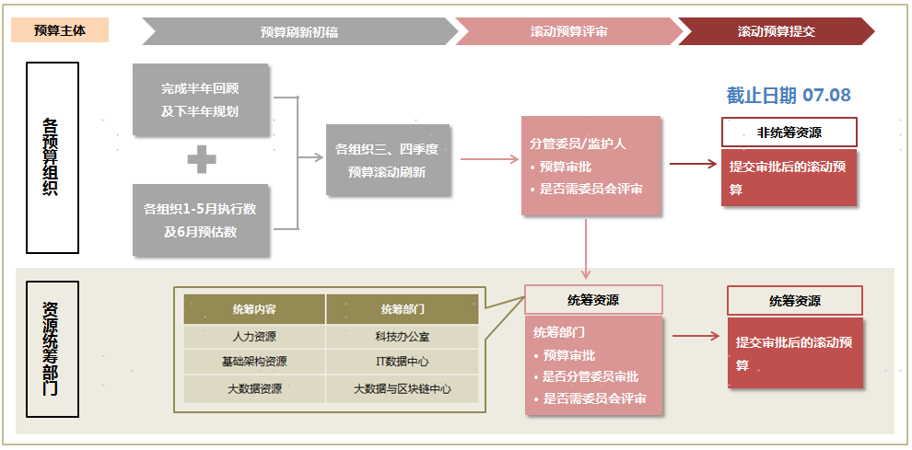
01
背景
Notes:
首先预算分为非统筹资源和统筹资源，非统筹资源直接由财务发起收集，然后直接提交给财务。非统筹资源需要先由统筹部门进行汇总再统一提交给财务。

Slide 5
01
背景
各预算组织
分管委员会/监护人
非统筹资源
科技财务
资源统筹部门
统筹资源
Notes:
拆分成两个图
首先预算分为非统筹资源和统筹资源，非统筹资源直接由财务发起收集，然后直接提交给财务。非统筹资源需要先由统筹部门进行汇总再统一提交给财务。

Slide 6
02
现状分析

Slide 7
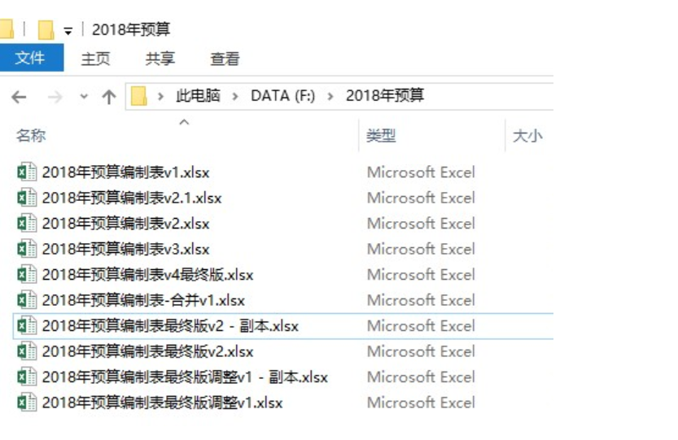
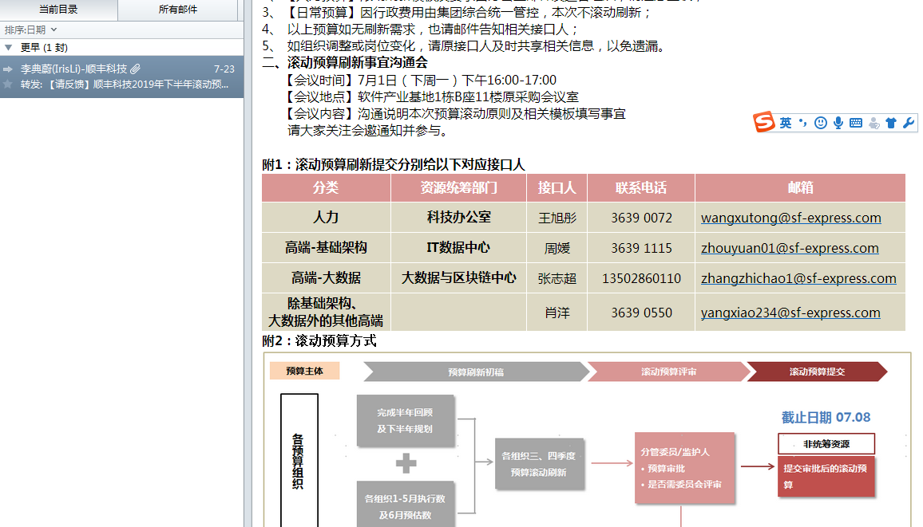
01
现状
线下表格收集
耗时费力：手工汇总、文件合并
邮件发起通知
科技预算频繁刷新
多个模板之前难以对比
Notes:
拆分成两个图
首先预算分为非统筹资源和统筹资源，非统筹资源直接由财务发起收集，然后直接提交给财务。非统筹资源需要先由统筹部门进行汇总再统一提交给财务。

Slide 8
02
核心痛点
收集繁琐、汇总复杂
预算收集系统
表格收集
统计提交情况困难
模板变化多
邮件通知
数据查询对比难
系统不够灵活
Notes:
左边的条形框换成两个圆形，中间条形框背景换掉。
痛点：收集繁琐、整理困难、模板变动多、需多次填写，数据难以核验正确性、
预算收集系统由此而生，我们的系统很好的规避和解决了这些问题。

Slide 9
03
系统
介绍

Slide 10
03
系统流图
Notes:
财务发起高端预算模板给到各中心，各中心填写后邮件发给财务和统筹部门。人力预算由科办发起模板，

Slide 11
03
系统介绍
权限管理
预算填写
预算汇总
添加人员
待填写
数据汇总
选择角色
表头配置
预算审批
历史对比
已填写
新增配置
字段补录
待审批
数据分析
已有配置
已审批
人力汇总
我的流程
预算表上传
基础配置
Notes:
替换成新图
系统有 表头配置、预算填写、预算审批、预算汇总、权限管理五大功能
在表头配置时，财务和统筹部门可以随时发起预算收集，并且可以实现模板复用，设置截止时间。发起收集流程后还可随时修改模板。
预算填写时，中心管理员可以分配权限给指定人员进行填写，当本中心预算填写完成后统一提交给流程发起者。
预算审批：当中心预算填写完成提交后，发起者可以审批中心的数据，通过与驳回。
预算汇总：审批通过后的数据会在这里按照流程进行汇总。可以进行数据分析和历史对比

Slide 12


03
数据流程
统筹部门提交至财务汇总
表单生成
发布流程
审批
汇总
X
修改表单
驳回
填写人员
补录数据
中心管理员
修改数据
如何控制模板随时可变？

Slide 13
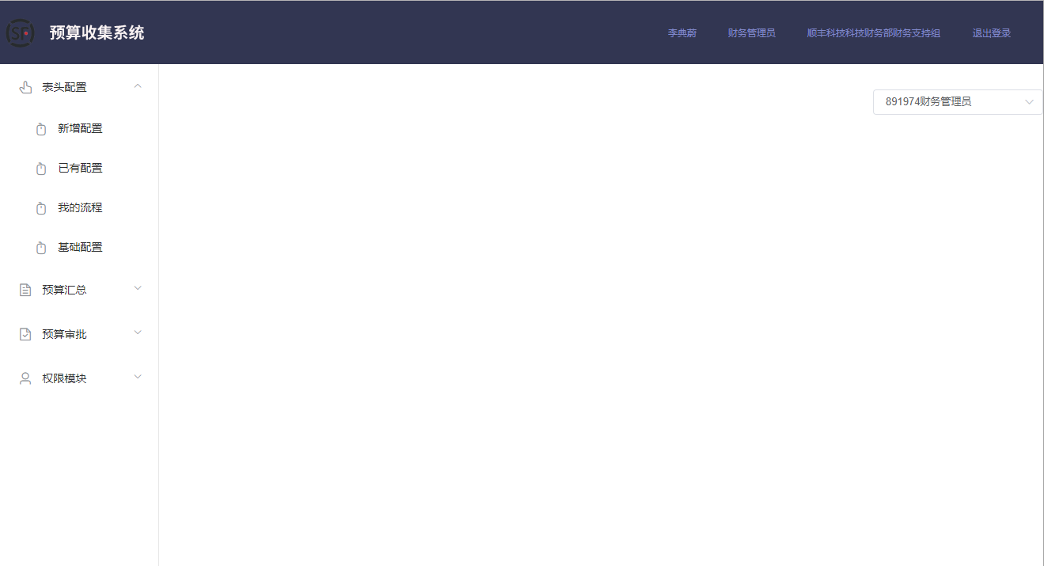
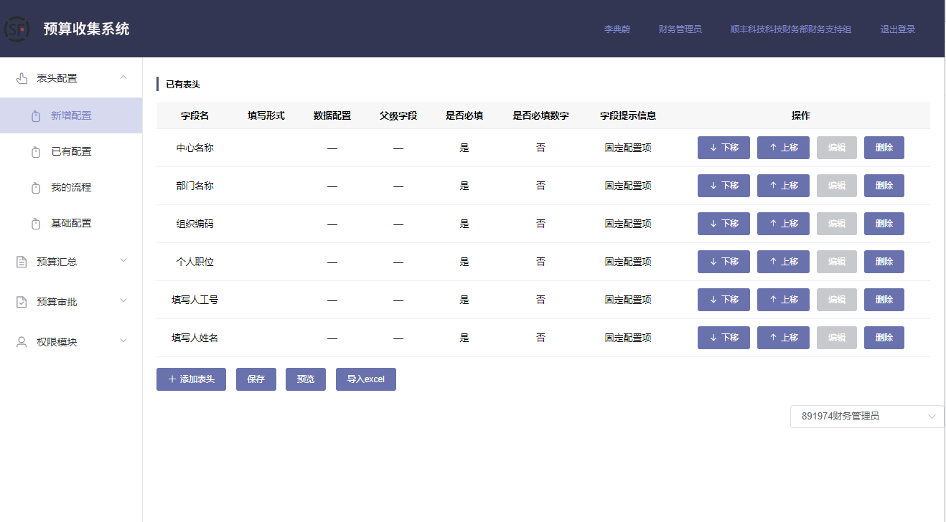
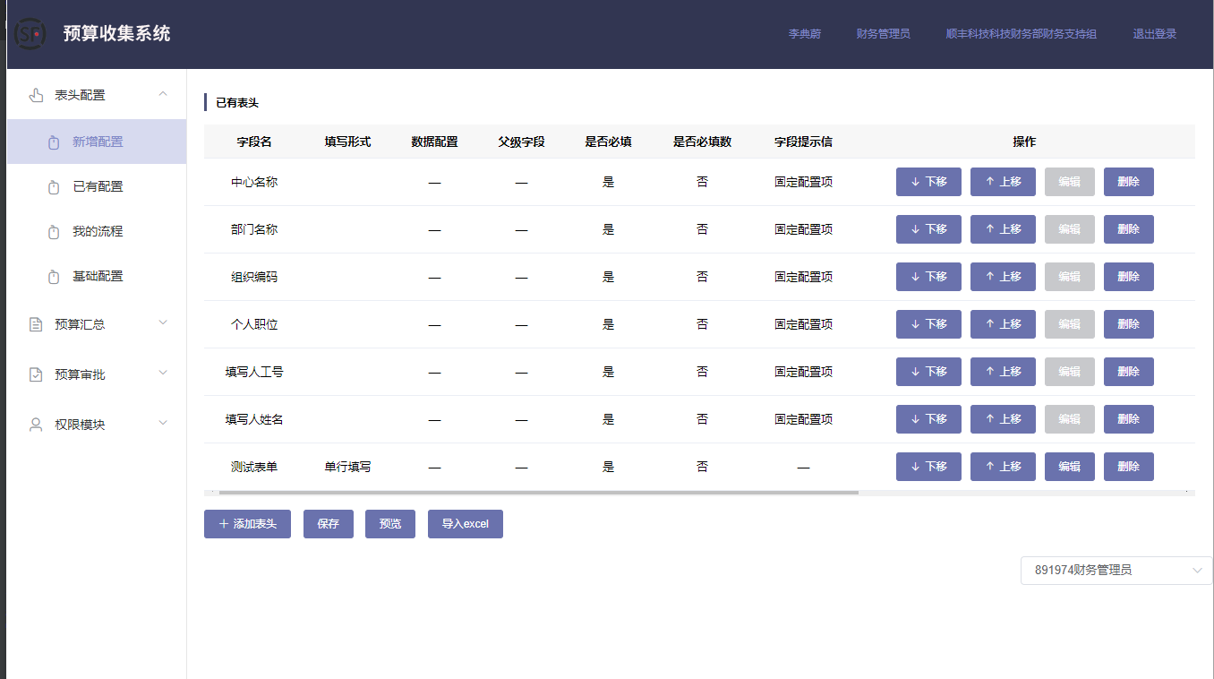
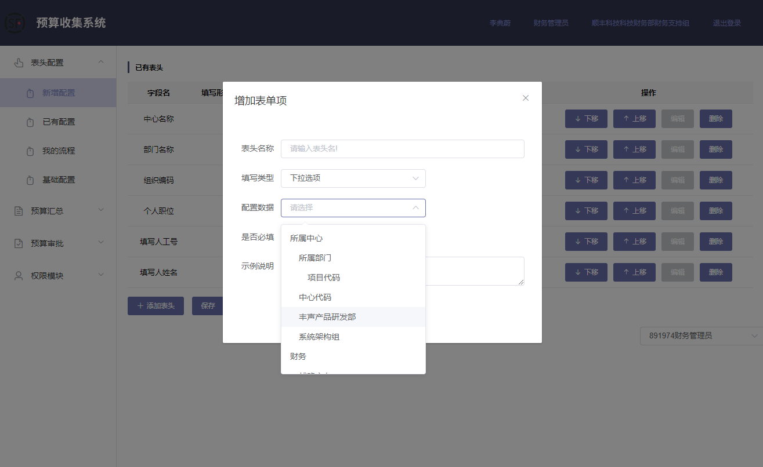
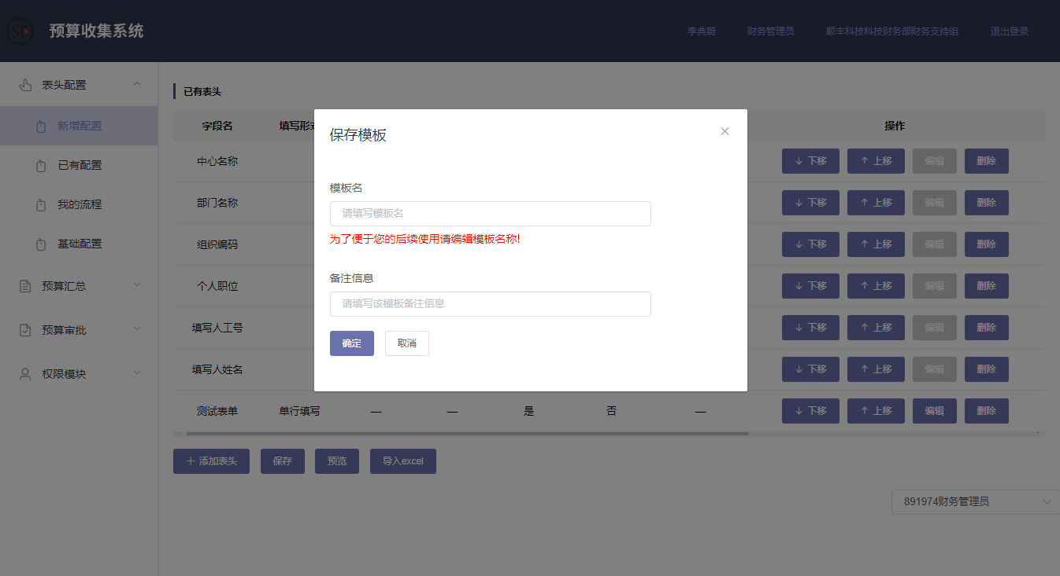


Slide 14
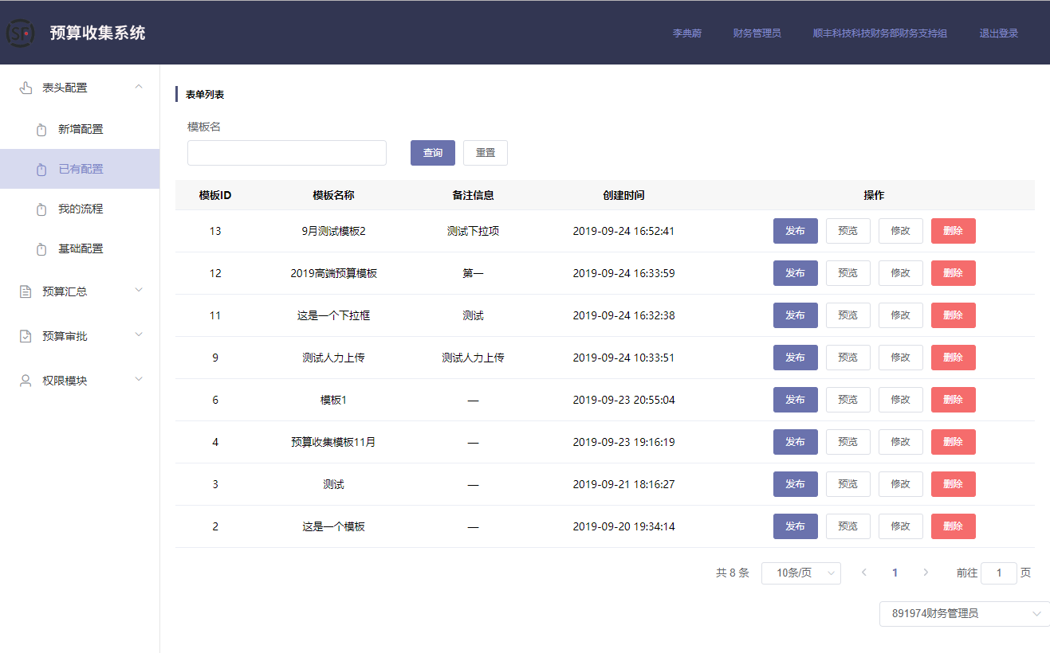
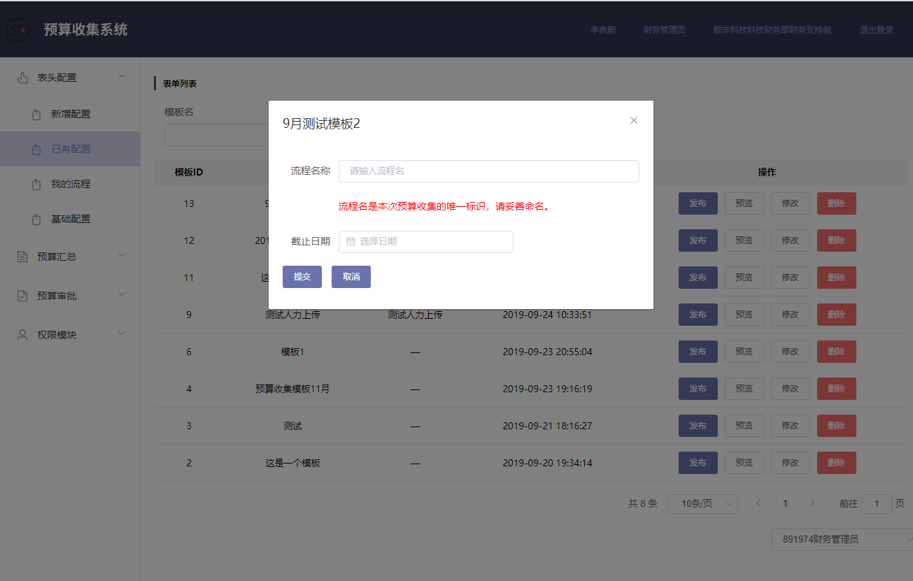
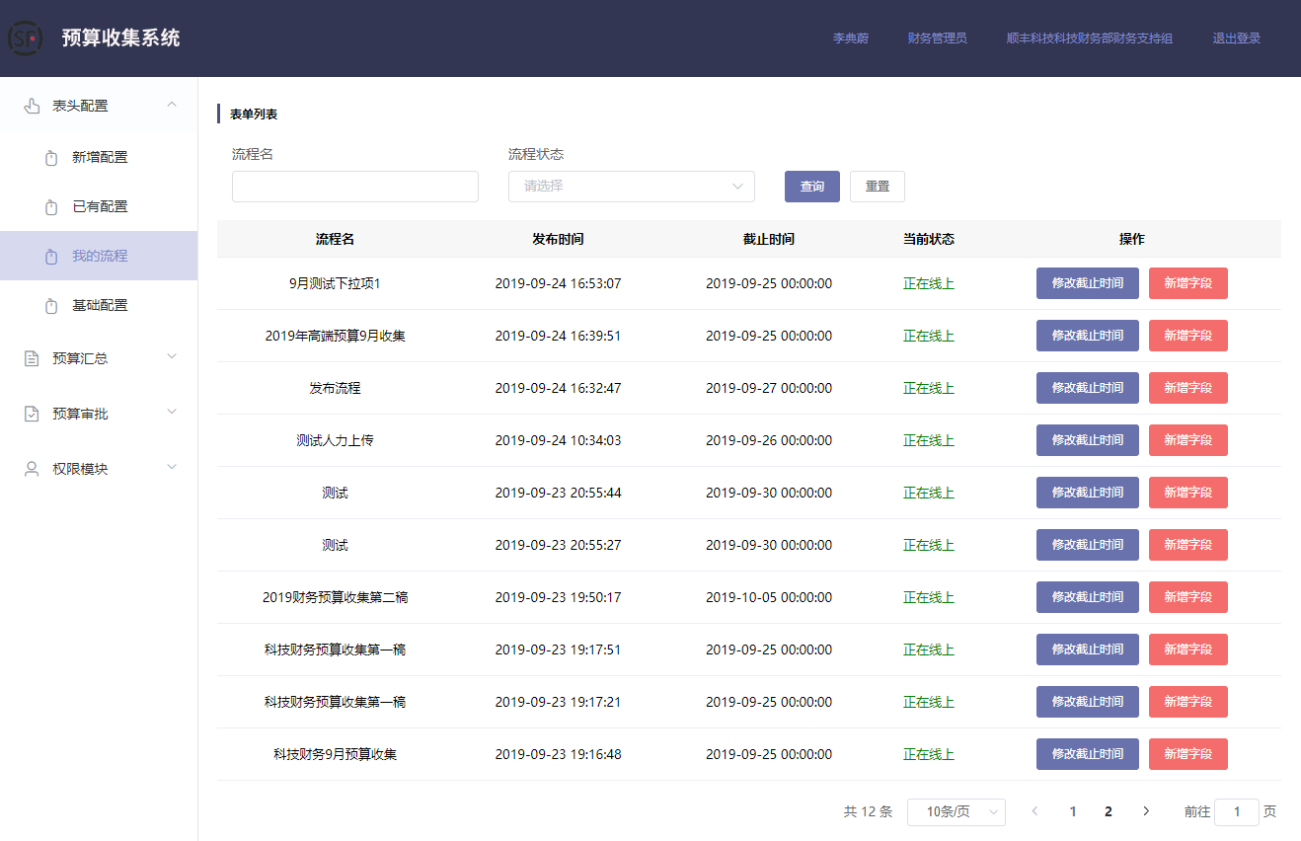

Slide 15
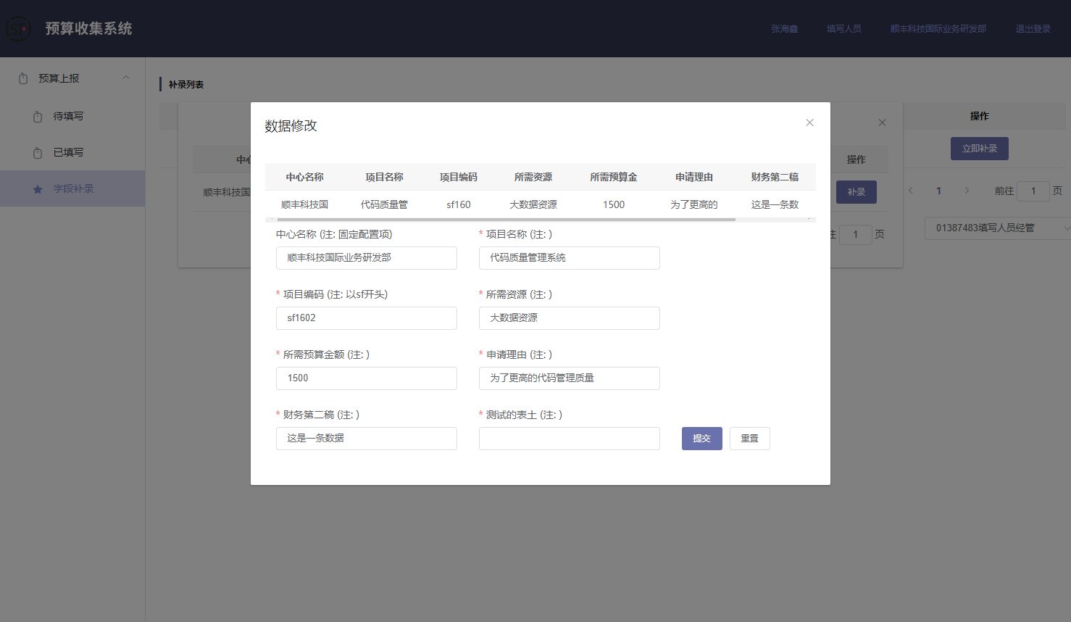
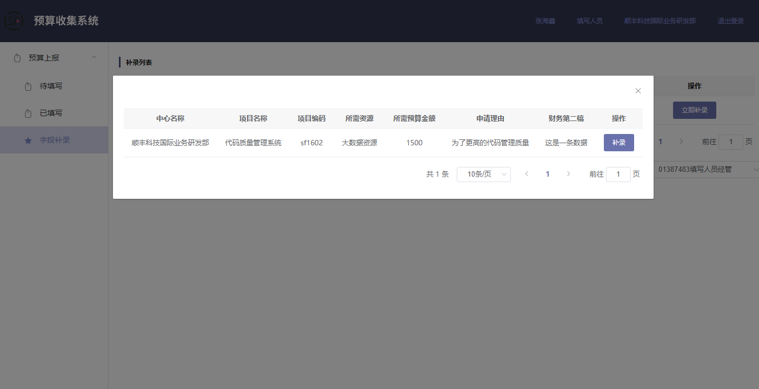
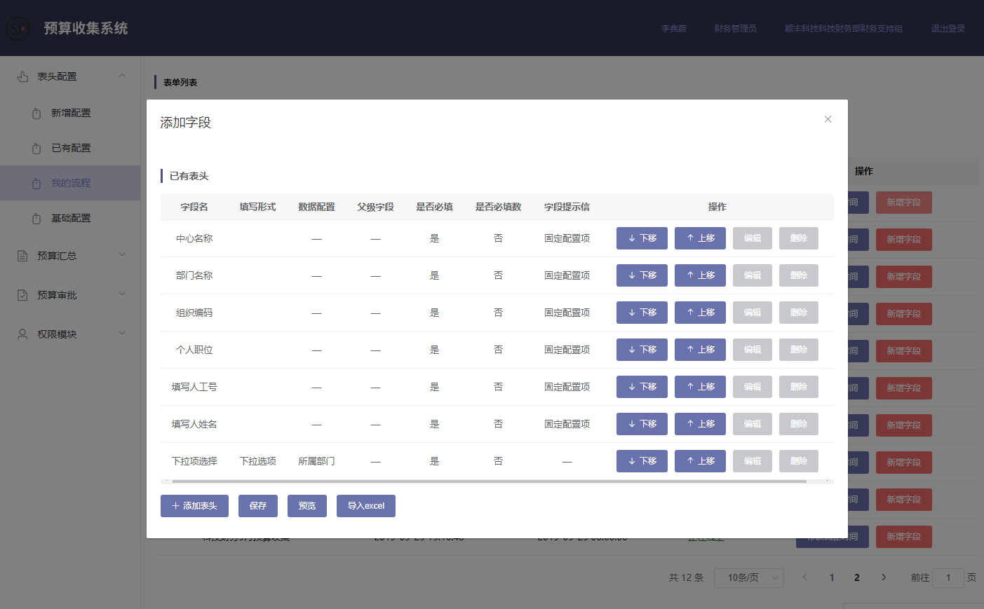
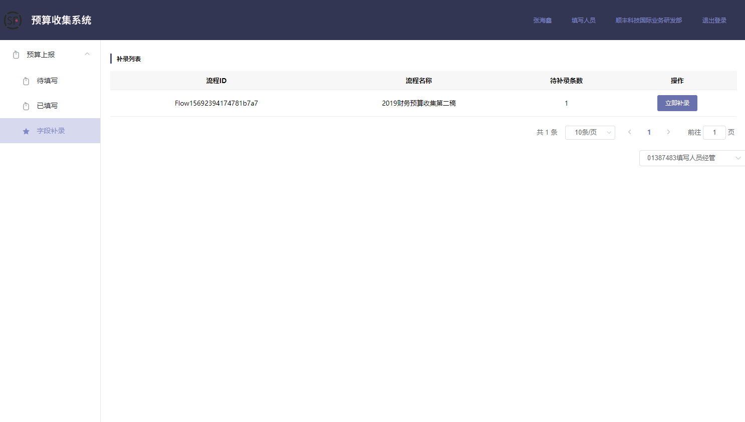
Notes:
婷燕写的话可以放在此处

Slide 16
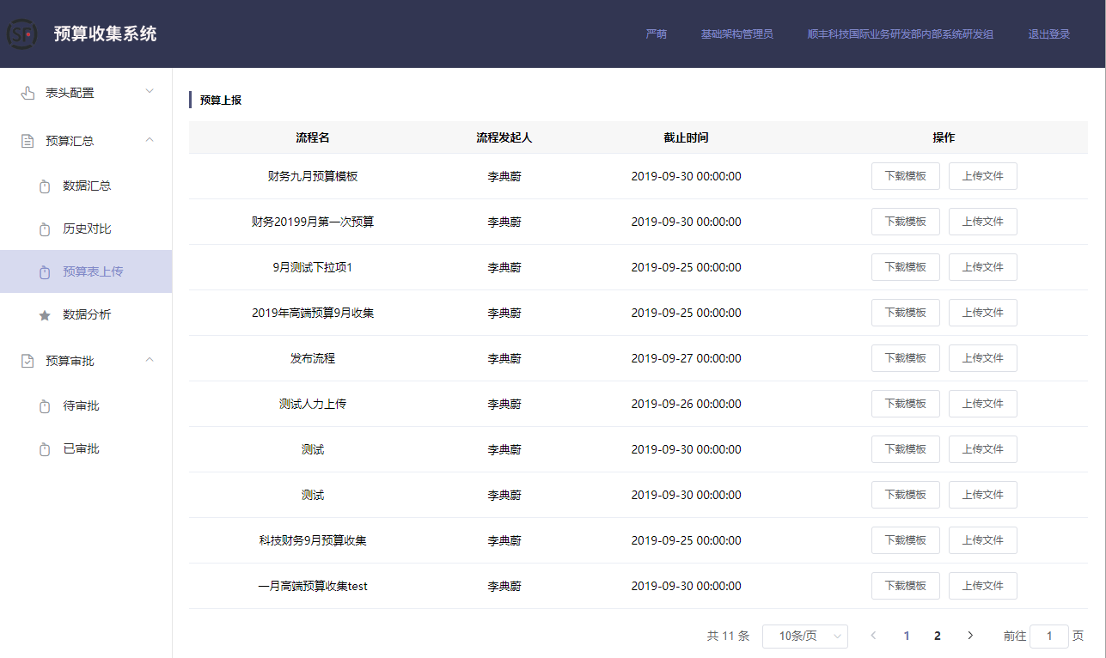
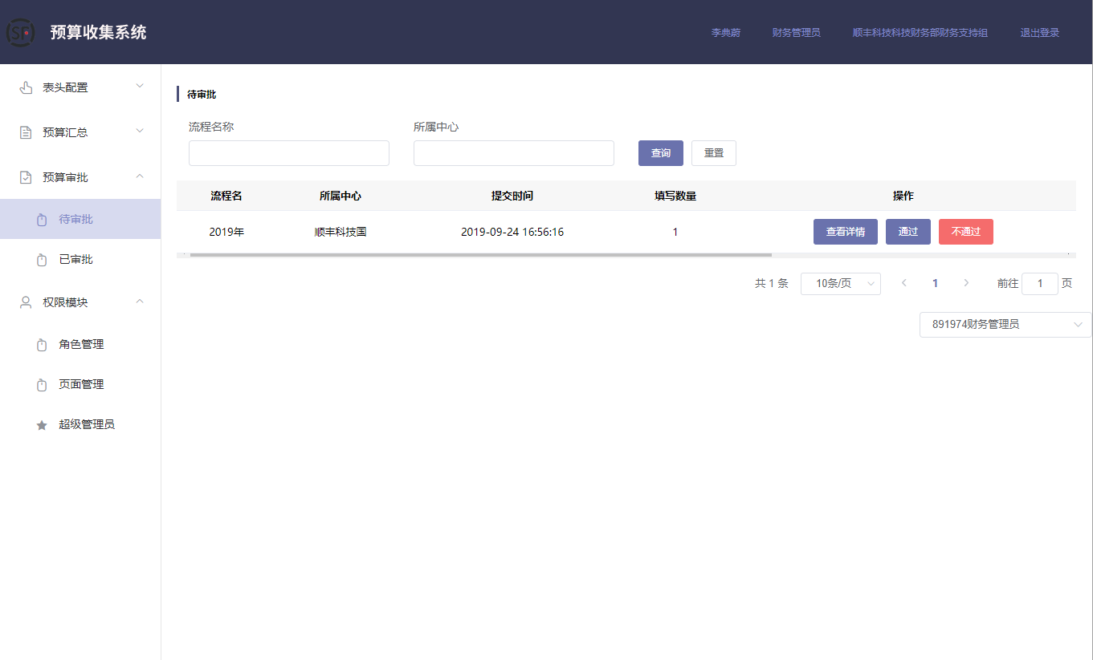
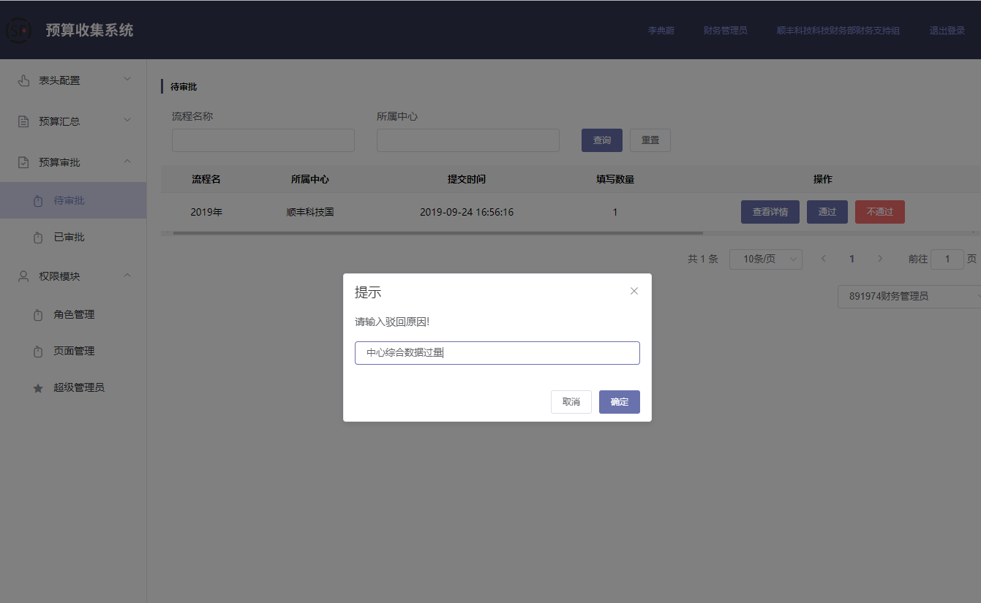
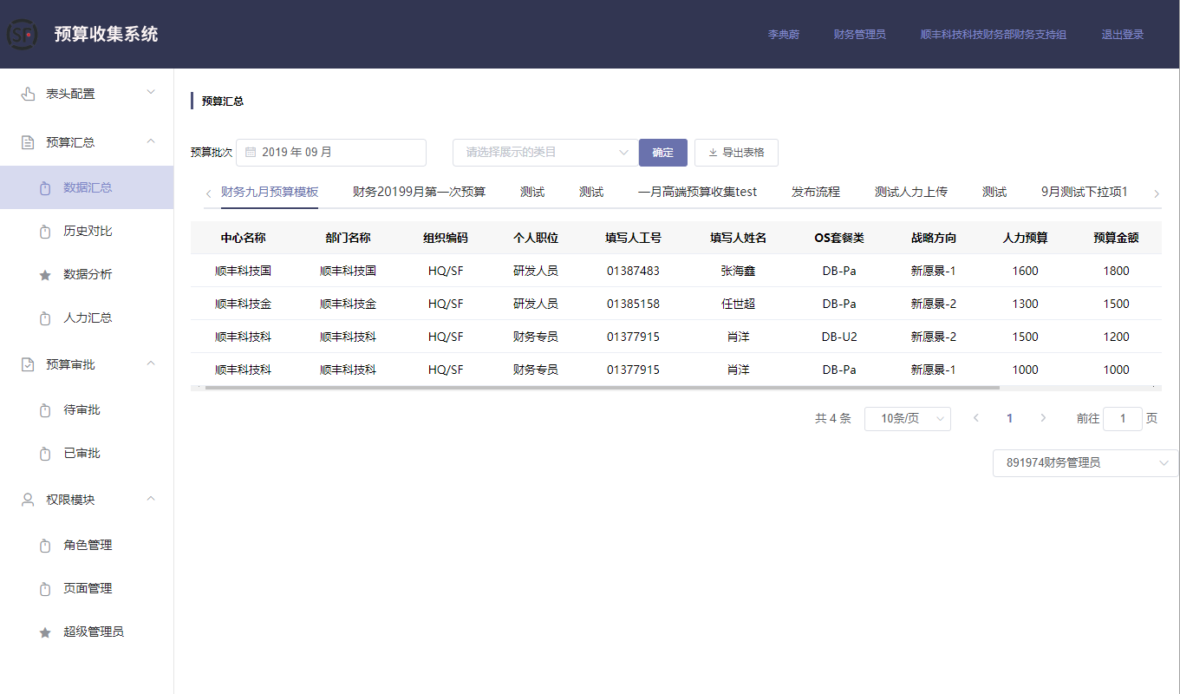
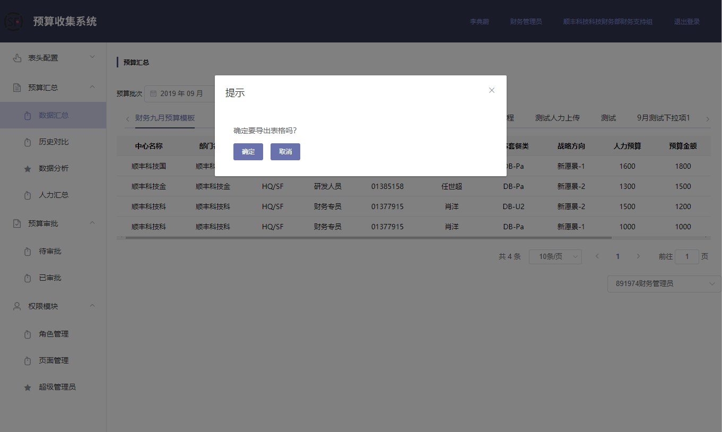

Slide 17
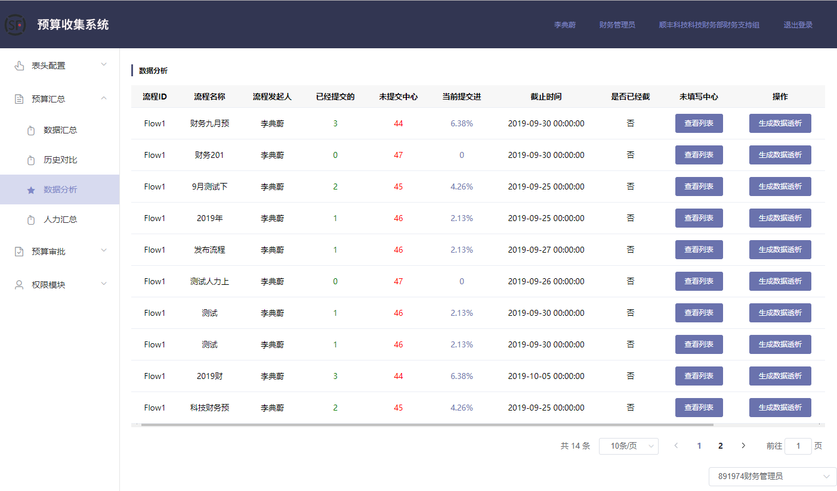
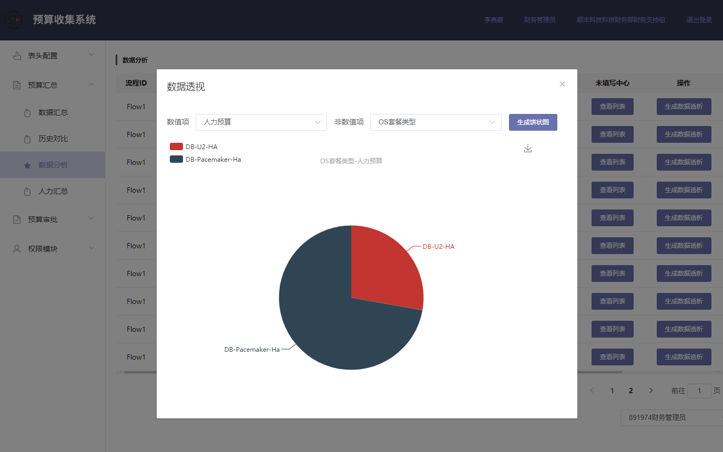

Slide 18
03
解决的痛点
模板变化多
模板复用、随时新增
统计提交情况困难
展示各中心提交情况
收集繁琐、汇总复杂
审批通过自动汇总
数据查询对比困难
选择性展示、数据透析、历史对比
新增审批
权限管理
Notes:
科技预算调整大，模板变化多，我们系统可以直接模板复用。而且可以随时新增字段。

Slide 19
03
创新点
灵活性高：表头配置
多维度的预算展示形式
可扩展性强：新增字段
便捷的消息通知体系
实用性大：实现需求
多样化的编辑模式

Slide 20
04
复盘&&收获

Slide 21
03
总结收获
和小伙伴们一起成长
bug修复
不断踩坑
需求无穷

Slide 22
Thanks For Watching
谢谢观看
项目成员：王隆利、王春花、张海鑫、刘乾、邓尧远、曾婷燕、任世超

